Slide 1

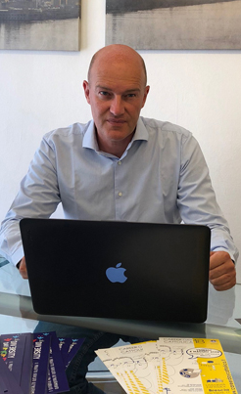
TROVARE LAVORO
E’ UN LAVORO CHE
INIZIA MOLTO PRESTO:
L’ESEMPIO DEL
CAREER DAY CATTOLICA
Paolo Marchetti.

Slide 2
Il calendario 2018
VENERDÌ 4 MAGGIO - Università Cattolica Brescia
GIOVEDÌ 17 MAGGIO - Università Cattolica Roma
MARTEDÌ 9 OTTOBRE - Università Cattolica Milano
MARTEDÌ 13 NOVEMBRE - Università Cattolica Piacenza
www.careerdaycattolica.it

Slide 3
L’UNIVERSITÀ CATTOLICA
L’Università nasce a Milano nel 1921 e si espande successivamente sulle 4 attuali sedi.
Ad oggi sono 40.000 studenti, 10.000 laureati ogni anno, 1.350 docenti
➔Roma: Dietistica, Economia e gestione dei servizi, Farmacia, Fisioterapia, Igiene dentale, Infermieristica, Logopedia, Medicina e chirurgia, Medicine and surgery, Odontoiatria e protesi dentaria, Ortottica ed assistenza oftalmologica, Ostetricia, Scienze e tecnologie cosmetologiche, Tecniche audioprotesiche, Tecniche della prevenzione nell'ambiente e nei luoghi di lavoro, Tecniche di fisiopatologia cardiocircolatoria e perfusione cardiovascolare, Tecniche di radiologia medica, per immagini e radioterapia, Tecniche ortopediche, Management dei servizi, Scienze infermieristiche e ostetriche, Scienze riabilitative delle professioni sanitarie
➔Milano: Comunicazione e società, Economia dei mercati e degli intermediari finanziari, Economia delle imprese e dei mercati, Economia e gestione aziendale, Economia e gestione dei beni culturali e dello spettacolo, Economia e legislazione d'impresa, Economics and management, Filosofia, Giurisprudenza, Lettere, Linguaggi dei media, Scienze dei beni culturali, Scienze del servizio sociale, Scienze della formazione primaria, Scienze dell'educazione e della formazione, Scienze e tecniche psicologiche, Scienze linguistiche, Scienze motorie e dello sport, Scienze politiche e delle relazioni internazionali, Servizi giuridici, Sociologia, Banking and finance, Direzione e consulenza aziendale, Gestione del lavoro e comunicazione per le organizzazioni, Innovation and technology management, Management per l'impresa, Media education, Mercati e strategie d'impresa, Statistical and actuarial sciences.

Slide 4
L’UNIVERSITÀ CATTOLICA
➔Piacenza e Cremona: Economia aziendale, Giurisprudenza, Scienze dell'educazione e della formazione, Sustainable agriculture for food quality and environment, Food marketing e strategie commerciali, Gestione d´azienda, Global Business Management, Progettazione pedagogica nei servizi per minori, Scienze e tecnologie agrarie, Scienze e tecnologie alimentari, Agricultural and food economics.
➔Brescia: Scienze linguistiche e Letterature straniere, Scienze matematiche fisiche e naturali, Lettere e Filosofia, Scienza della Formazione, Psicologia, Scienze politiche e Sociali.
Sono inoltre presenti oltre 100 master di I e II livello, 50 Scuole di Specializzazione, 8 Alte Scuole, 19 Dottorati di ricerca, 28 Dipartimenti, 38 Istituti, 80 Centri di Ricerca, 5 Centri di Ateneo e
7 spin off.
Gli eventi si affiancano ed integrano le molteplici iniziative di orientamento organizzate dal Comitato Università Mondo del Lavoro, organismo di raccordo con le imprese che opera in Cattolica da più di vent’anni.

Slide 5
GLI ESPOSITORI DEL CAREER DAY
Aziende
A2A, AbbVie, Accenture, Acea, Actl, Adecco, Adveo Italia, Aideco, Aiesec, Alberti e Santi, ALDI, Alleanza Assicurazioni, Allergan, Allianz, ALSEA, ALTEMS, Altroconsumo Antares Vision, Alumni, Antares Vision, Antas, Aon, Apindustria Associazione per l’impresa Brescia,Apple, Assolombarda, Astra Zeneca, Auchan, Aviva Italia, Banca Centropadana Credito Cooperativo, Banca Finint, Banca Popolare di Sondrio, Crédit Agricole Italia, BDO, Bernoni Grant Thornton, Bitech, BMW Group Italia, BNP Paribas, Bolzoni Auramo, Bonduelle, Brico Center, Bristol-Myers Squibb, BSP PharmaceuIcals 12 Bureau Van Dijk, Business IntegraIon Partners,Caffeina, Carrefour, Cassa Depositi Prestiti, Cementirossi, Chimar Group, Coca-Cola HBC Italia, Coima, Cominter, Continental, Credem Banca, Crinali, Crowe Horwath, Decathlon, Deda Group, Deloitte, Deutsche Bank, Dompe, Eataly, Edison Group, EF Education First, Effegi Brega, Endress+Hauser, Esselunga, Eurofins Italia, Eurospin, EY, Fairplace, FairPlay Consulting, Farco Group, FarmaceuIci Dott Ciccarelli, Farmapiù - Gruppo Lavoropiù, Fastenal Europe, Fater, Federfarma Roma, Fendi, Fertrans, Fioletti Spa, Fondazione Policlinico Gemelli IRCCS, Formec Biffi, Gaiotto, Generali Italia, Geri HDP, Gi Group, Gi Group Pharma, Gruppo BNP Paribas, Gruppo DePASQUALE, Gruppo Lactalis Italia, Gruppo Maggioli, GSK, Gualapack Group, Henkel, Humangest, ICTeam, Ikea, Intesa Sanpaolo, Intred, Iper, La grande I, IRI, Italgas, John Deere, JT International, Key Partner, KPMG, L’Oréal, Lavoropiù, LEO Pharma, Leroy Merlin Italia, LGH, LIDL, Lindt & Sprungli, Logista Italia, Luxottica, LVMH, Maggioli, Marsh, MAW, Mazars, Mediobanca, METRO Italia Cash and Carry, MiB, Michelin Italiana, Miele, Nestlè, OCS Organizzazione Consulenza Sistemi,Omega Chefaro, Omia Laboratories, Orienta, Page Personnel, Pam Panorama, Parmalat, Penny Market, Pharma & MedDevices Gruppo, Pirelli Tyre, Procter & Gamble, Prometeia, Protiviti, Publicis Groupe, Punto Service, Puratos, PwC, Quanta SpA, Rai Pubblicità, Randstad Italia, Ricmar, Rolleri Cultura d’Impersa, RP Santini, Sace, SAEF, Sogei - Società Generale d’Informatica S.p.A., Stern Zanin, Streparava spa, Subito.it, Synergie, The Estèée Lauder Companies, Tiffany, Tovini, UBI Banca, UCSC International, Umana, Unicredit, Univet, Villani, Vittoria Assicurazioni, Vodafone, Whirlpool, XY, Ziche Marmi.

Slide 6
Studi Legali & Tributari
5lex, Allen & Overy, Ashurst, Baker McKenzie, Bonelli Erede,CP-DL Capolino - Perlingieri & Leone, Cleary Gottlieb, Dentons, DLA Piper Studio Legale Tributario Associato, Giovanardi Pototschnig & Associati Studio Legale, Hogan Lovells, Jones Day, K&L Gates, La Scala Studio Legale, Latham & Watkins, Linklaters, LMS Studio Legale, Lombardi Segni e Associati, Molinari e Associati, Norton Rose Fulbright Studio Legale, Paul Hastings, Pavia Ansaldo Studio Legale, Pirola Pennuto Zei & Associati, Portolano Cavallo Studio Legale, PwC - Tax and Legal Services (TLS), Studio Legale RCC, Simmons & Simmons LLP, Studio Tributario e Societario- Deloitte, Ventmiglia, Triberti Colombo e Associati, White & Case.
Onlus
Associazione Mosaico, Confcooperative, Consorzio Laghi, Diocesi di Brescia Fondazione “Giuseppe Tovini”, Emergency ONG Onlus, Fondazione Museke Onlus, Fondazione Sospiro Onlus, Fraternità Cooperativa Sociale, Il Gabbiano, Istituto delle Suore delle Poverelle, Istituto Palazzolo, La Vela, NoOneOut, SOS Villaggio dei Bambini, Spazio Aperto, Telethon.
Ordini Professionali
Ordine Agronomi e dottori forestali prov. di Piacenza, Ordine Consulenti del lavoro - cons. prov., Ordine dei Dottori Commercialisti e degli esperti contabili di Piacenza.
Associazioni di Categoria
Aster-InLab-Sportello STARTU Piacenza-Urban Hub, Unione Commercianti - ConfCommercio imprese per l’Italia-Gruppo giovani imprenditori PIacenza e provincia, Confapi Industria Piacenza,Confindustria Piacenza, Federmanager, Comune di Piacenza - Sportello Europe Direct, Terrepadane, CNA Associazione Provinciale di Piacenza
Cooperative Sociali
Cooperativa Sociale Casa, Cooperativa Sociale Casa dello Studente – Brescia, Cooperativa Sociale Tempo Libero, Coopselios, Eureka Cooperativa Sociale a.r.l., Fondazione Istituto Ospedaliero di Sospiro, Kairos Servizi Educativi Soc. Coop. Sociale, Lega coop Emilia Ovest, Mondi aperti Soc. Coop. Sociale onlus, Oltre Soc. Coop. Sociale ARL, Unicoop Cooperativa Sociale a.r.l.,

Slide 7
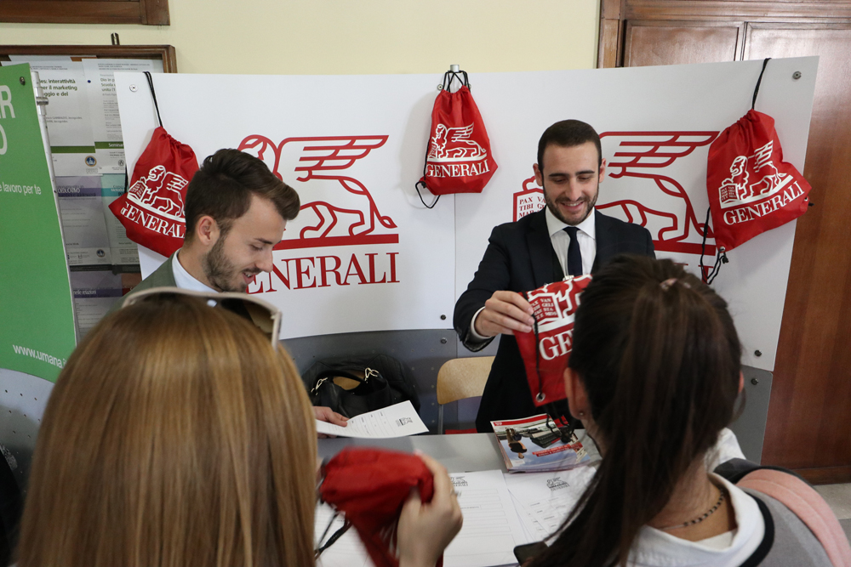
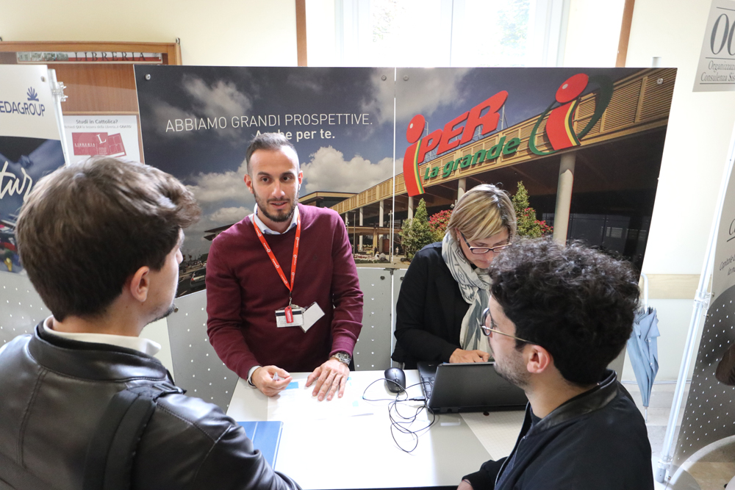
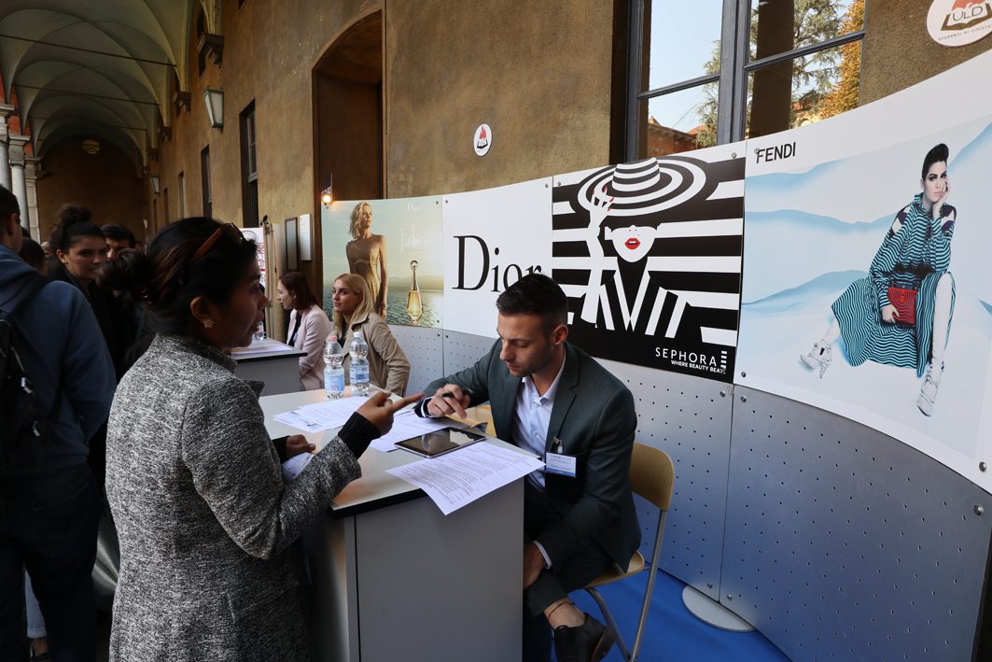
IL NOSTRO PUBBLICO
(dati visitatori Milano 2017)

Slide 9
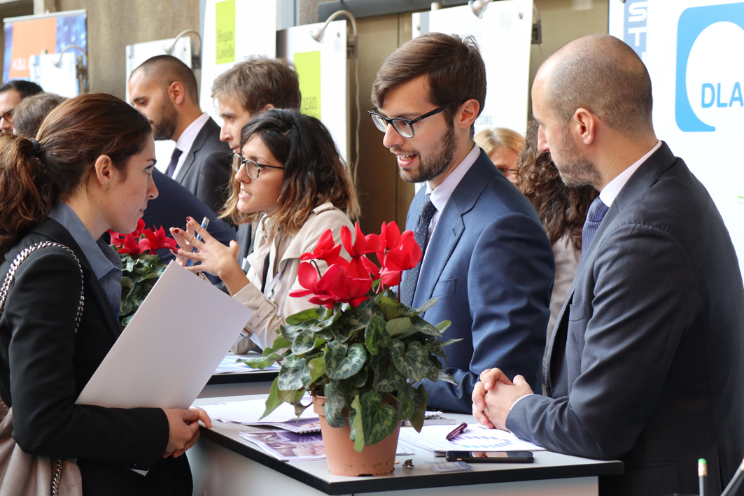
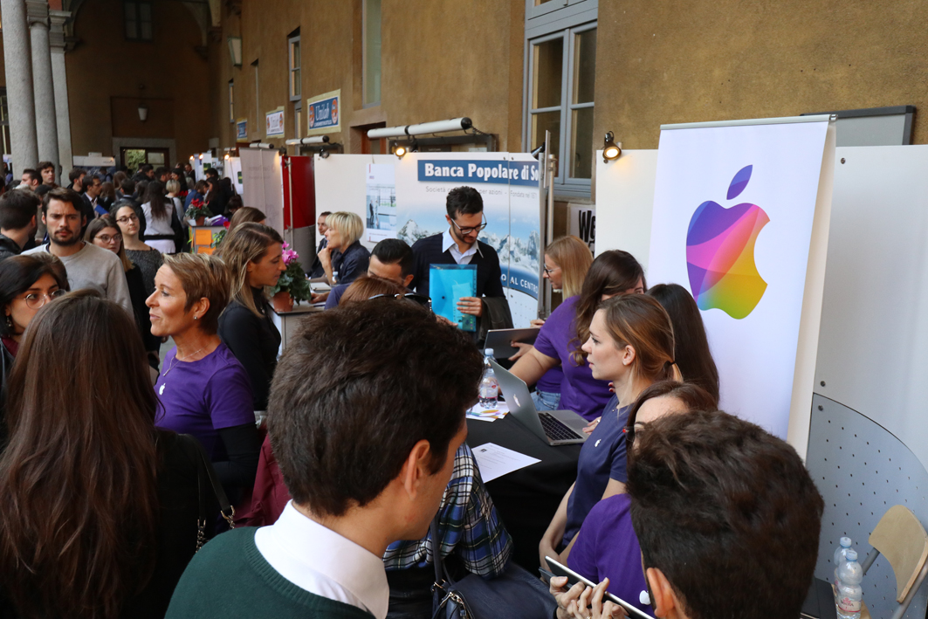
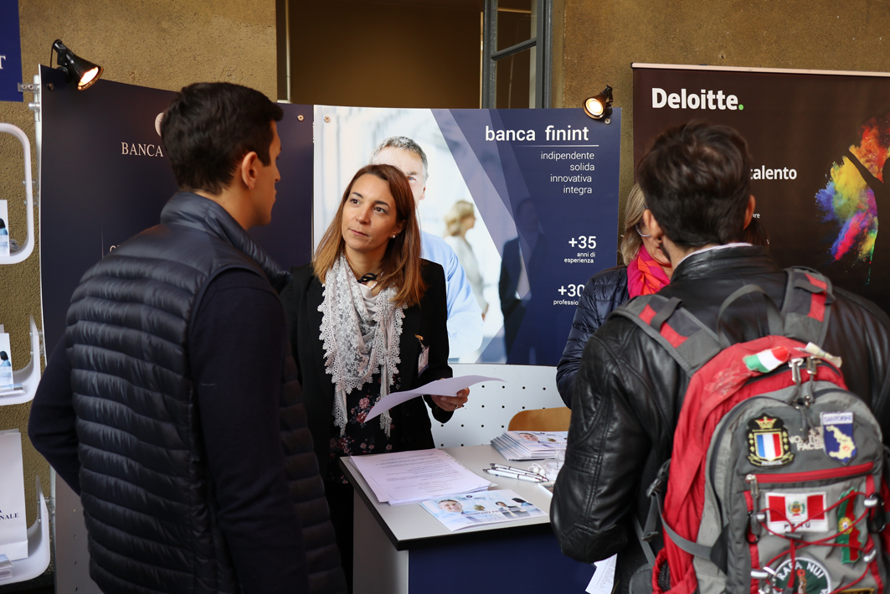
IL NOSTRO PUBBLICO
(dati visitatori Milano 2017)

Slide 11
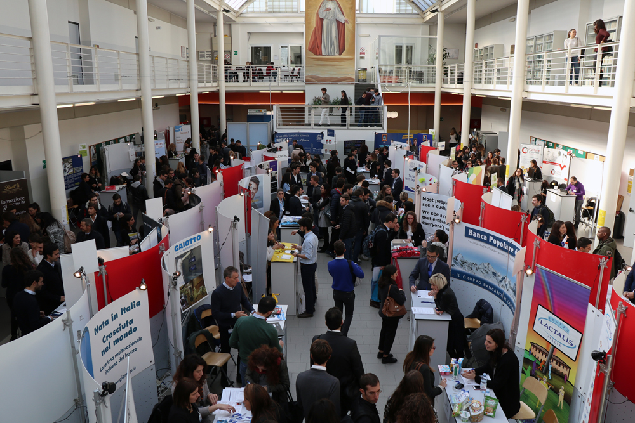
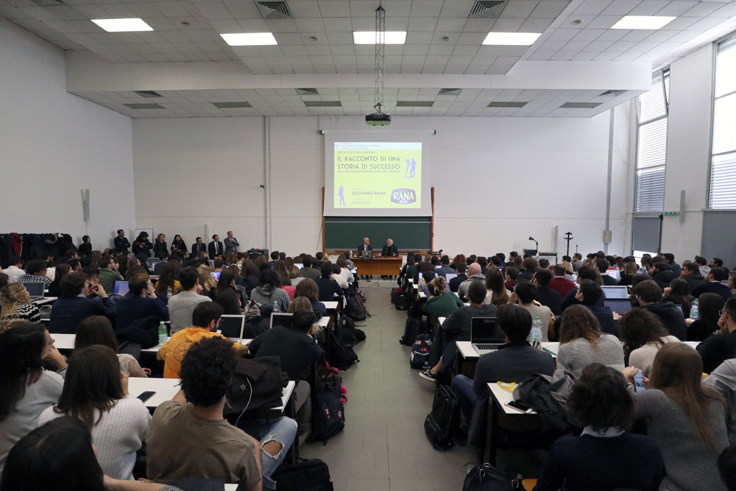
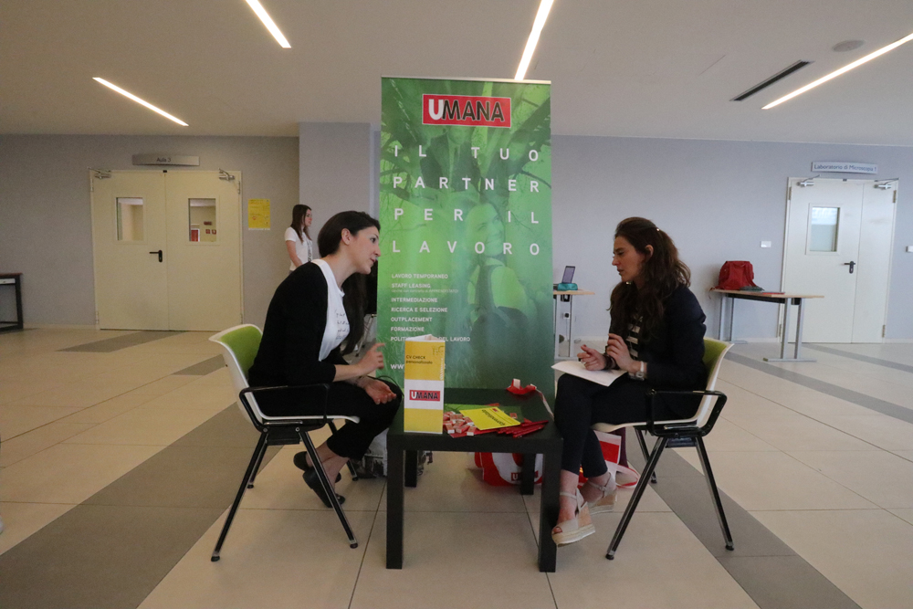
IL NOSTRO PUBBLICO
(dati visitatori Milano 2017)

Slide 13

AREE TEMATICHE DEDICATE
Il Career Day Cattolica è un’opportunità anche per dare risalto a proposte tematiche di interesse settoriale. Grazie ad una comunicazione mirata verso profili interessati ad un determinato settore le Aziende beneficiano di attenzione e visibilità unici, oltre all’opportunità di incontrare candidati mirati.
STUDI LEGALI - MILANO
BANKING & FINANCE - MILANO
Facoltà di Giurisprudenza Italiane, Lombarde in particolare, per offrire la massima visibilità verso neolaureati, praticanti e avvocati con profilo junior.
Pubblicazione di annunci di lavoro e grafiche personalizzate per lo stand e il catalogo evento.
Edizione 2017 di successo con la partecipazione di 31 tra i principali Studi Legali italiani e internazionali.
Sul Career day Cattolica convergono le grandi aziende del credito e i gruppi leader in ambito bancario, finanziario e assicurativo.
L’evento diventa l’occasione di incontro con il target di studenti, laureati e giovani professionisti di tutte le università che vogliono operare nel settore banking e finance.
HR & IT- BRESCIA
Evento cittadino che si tiene nella sede storica dell’Università Cattolica di Brescia.
Dedicato ai profili interni di matematica, fisica, lingue con indirizzo economico, risorse umane, scienze politiche ed esterni di ingegneria, economia, medicina, giurisprudenza.

Slide 14
AGRICULTURE - PIACENZA
ECONOMICS, MEDICAL,
PHARMA & HEALTHCARE - ROMA
7° edizione dell’evento dedicato al futuro professionale nel mondo dell’agroalimentare.
Agriculture è dedicato ai giovani professionisti nel mondo, protagonisti di un settore che vede l’Italia all’avanguardia.
L’evento è ospitato dall’Università Cattolica di Piacenza, sede della prestigiosa facoltà di Agricoltura.
19 le aziende partecipanti all’edizione 2017.
Peculiarità della sede romana dell’Università Cattolica è l’indirizzo medico sanitario visto sotto il duplice aspetto: medico ed economico organizzativo.
L’offerta formativa interna comprende: economia (management per le imprese e management dei servizi sanitari), medicina e chirurgia, odontoiatria e protesi dentarie, biotecnologie, scienze e tecnologie cosmetologiche

Slide 15
I NUMERI DEL 2017
I dati di affluenza dei 4 eventi del 2017:
48,5 %
51,5%
12.000 i visitatori presenti
alle 4 edizioni del 2017
76 % laureati
24% studenti

Slide 16
Oltre 250
Le aziende presenti durante tutti gli eventi

Slide 17
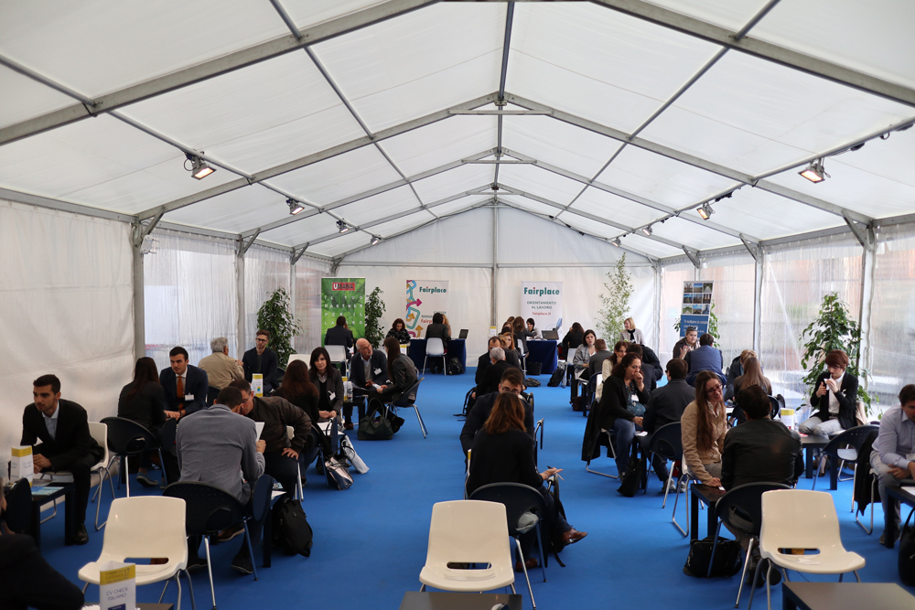
TRAINING POINT
Le attività sono tenute da professionisti della formazione e recruiter di aziende partner dell’Ateneo, per la maggior parte afferenti al Comitato Università Mondo del Lavoro.
➔CV CHECK personalizzato
➔SIMULAZIONE INDIVIDUALE DEL COLLOQUIO DI SELEZIONE
➔MOCK INTERVIEW – SIMULAZIONE DEL COLLOQUIO IN INGLESE
➔JOB POSTING SEARCH STRATEGY
➔SPEED INTERVIEW
➔ASSESSMENT CENTER/
SIMULAZIONE COLLOQUIO DI GRUPPO
➔SELF MARKETING – Analisi delle esperienze, focus su obiettivi professionali e definizione strategia di ricerca
➔LABORPLAY – Sperimentare una tipologia di assessment innovativa e coinvolgente che ti aiuterà a capire come potenziare le tue soft skills giocando

Slide 18
L’ABC per crearsi un buon CV
Buon curriculum accademico
Il voto di laurea conta ancora molto nelle selezioni.
Il voto viene utilizzato come filtro primario di scrematura.
Le soft skills stanno diventando altrettanto importanti. Occorre coltivarle da subito
Soft skills
- lingue
- utilizzo di strumenti informatici
- conoscenza di strumenti web e social
- capacità organizzative e relazionali
- passioni ed interessi
- amicizie
- curiosità
Esperienze lavorative
Brevi periodi lavorativi (durante le vacanze estive, invernali, pasquali, ecc..) sono indice di dinamismo, determinazione e voglia di crescere
+ valore se svolti all’estero
+ valore se svolte in team
+ valore se utilizzando strumenti web-social

Slide 19
Amicizie e conoscenze
Amicizie orizzontali (sono le amicizie tra coetanei)
Mantenere rapporti di amicizia con ex compagni di studio, con amici conosciuti durante le vacanze, durante le serate con amici, con persone conosciute durante qualsiasi momento della propria vita arricchirà il vostro curriculum, la vostra cultura, le vostre conoscenze oltre che le vostre possibilità lavorative
Amicizie verticali (sono le amicizie con persone più anziane di voi)
I rapporti di amicizia con persone più anziane vi possono offrire uno spaccato sul mondo del lavoro attualee, stimolano il vostro spirito di osservazione e riflessione che potrete utilizzare per l’individuazione del lavoro più idoneo a voi o per la realizzazione di un proprio progetto imprenditoriale
Gli amici sono futuri colleghi, futuri clienti, futuri esempi di vita, ………….

Slide 20
Grazie per l’attenzione
Per domande o chiarimenti resto a vostra disposizione anche via mail
Scrivete a:
paolo.marchetti@mail-people.it

